Slide 1
Respublica
ΕΠΙΚΡΑΤΕΙΑ-ΟΡΓΑΝΑ-ΕΞΟΥΣΙΕΣ
Α. Δημοπούλου
Μεταπτυχιακό Ιστορίας Δικαίου, Νομική Σχολή ΕΚΠΑ

Slide 2
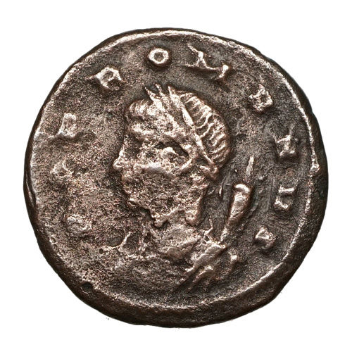
Άγραφες αρχές του ρωμαϊκού πολιτεύματος
Το ρωμαϊκό κράτος = το σύνολο των πολιτών (populus romanus).
Ατομική ελευθερία - δικαιώματα των πολιτών: οριοθετούνται με γνώμονα το δημόσιο συμφέρον (salus publica).
Η ένταξη του ατόμου σε ιεραρχικές δομές αποτελεί χαρακτηριστικό γνώρισμα της ρωμαϊκής κοινωνίας.
Το κράτος αναπαράγει την ιεραρχία που επικρατεί στο εσωτερικό του οίκου, όπου ο υπεξούσιος γιός τελεί υπό την απόλυτη εξουσία του pater familias.
Ο ρωμαϊκός λαός τρέφει μεγάλο σεβασμό για το κράτος και τους θεσμούς και για το κύρος (auctoritas) των ηγετών του.
Νομική χροιά = fides, αμοιβαία καλή πίστη που οφείλει να διακρίνει τις σχέσεις μεταξύ διοικούντων και διοικουμένων.

Slide 3
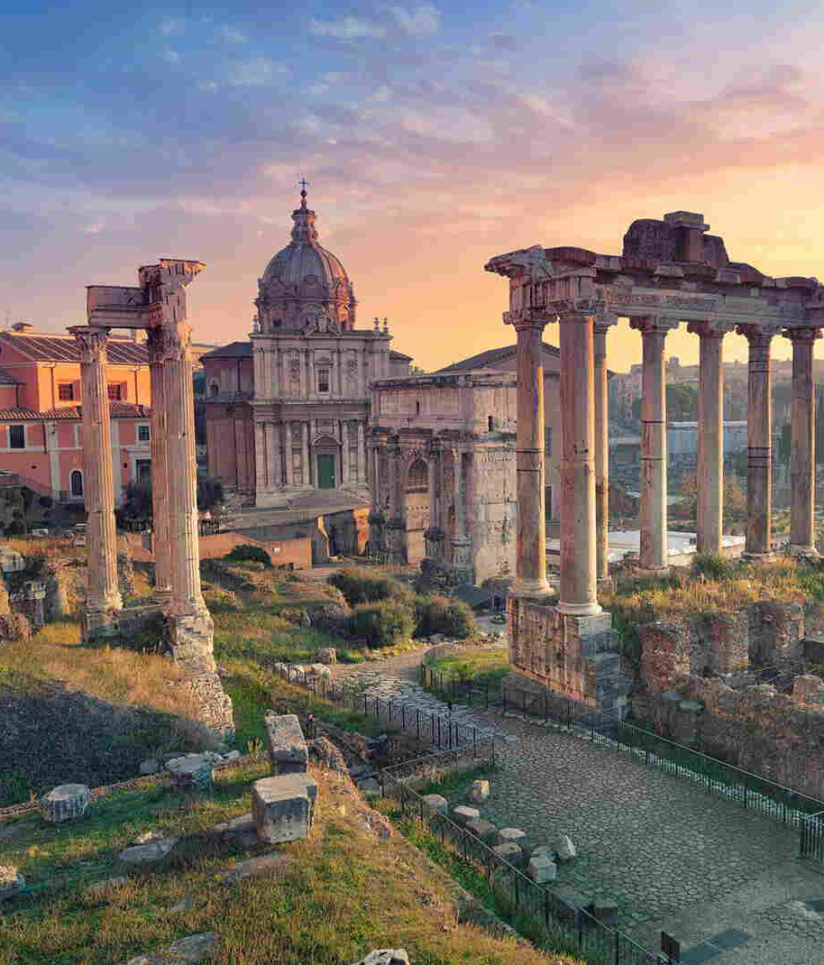
Αρχές του ρωμαϊκού πολιτεύματος.
Δεν υπάρχει γραπτό “σύνταγμα” στη Ρώμη.
Η δομή και λειτουργία της Res publica καθορίζεται από άγραφες εθιμικές αρχές που έχουν διαμορφωθεί κατά τη διάρκεια πολλών γενεών.
Ως ευρύτερα γνωστές μεταξύ των Ρωμαίων πολιτών γίνονται κοινά σεβαστές με την εξαίρεση περιπτώσεων θεσμικών παρεκτροπών.
Οι αρχές αυτές οριοθετούν την εξουσία κάθε δημοσίου οργάνου, χαράσσουν τα όρια του δημοσίου χώρου σε συνάρτηση με επιμέρους δημόσιες εξουσίες, προσδιορίζουν τα καθήκοντα των αρχόντων, τον τρόπο λειτουργίας του πολιτεύματος και αποδίδουν στο ρωμαϊκό λαό συγκεκριμένες ιδιότητες, ως φορέα εξουσιών με αξιώσεις παγκόσμιας κυριαρχίας.

Slide 4
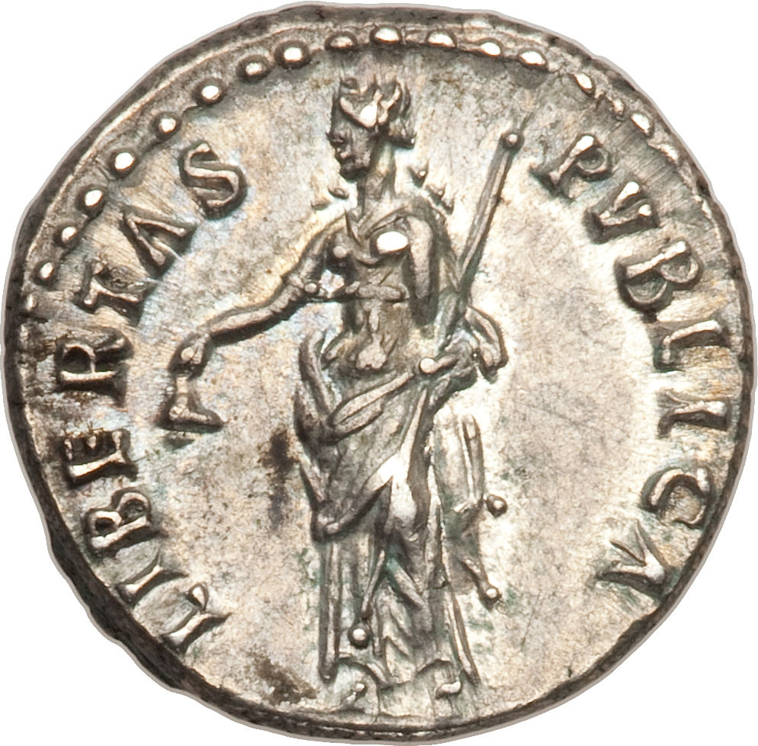
Αξίες Ρωμαίων
Ο ρωμαϊκός λαός θεωρεί τον εαυτό του ελεύθερο και κυρίαρχο, αξίες που αποδίδονται με όρους όπως
η Dignitas (αξία),
η Maiestas (μεγαλείο),
η Auctoritas (αυθεντία) και
η Libertas (ελευθερία), η υπέρτατη ρωμαϊκή αξία.
Ο όρος "Μaiestas Populi Romani" (από το magnus, μέγας) περικλείει όλα όσα συγκροτούν τη ρωμαϊκή πολιτεία και είναι συνώνυμος της εθνικής κυριαρχίας των Ρωμαίων.
Σε διεθνείς συνθήκες, αποτελεί μία de facto αναγνώριση της κυριαρχίας των Ρωμαίων.
Η προσβολή της Maiestas του ρωμαϊκού λαού συνιστά έγκλημα εσχάτης προδοσίας, που εκδικάζεται στα τέλη της Res publica από ειδικό ποινικό δικαστήριο.

Slide 5
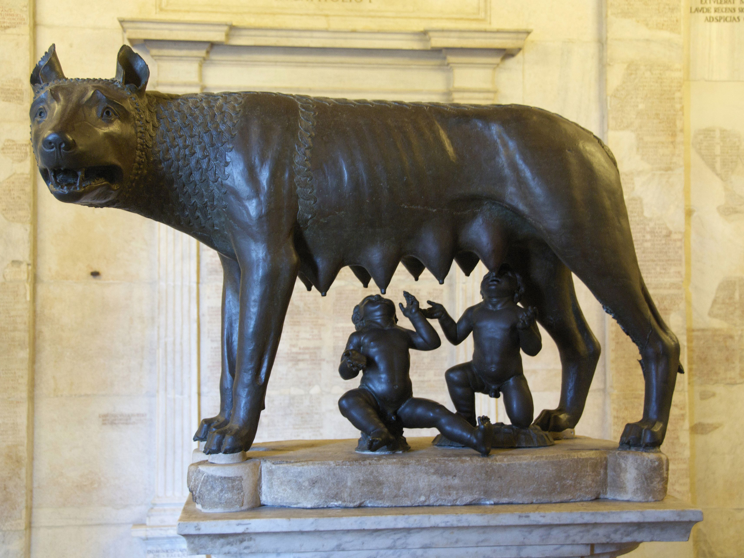
Αξίες της Romanitas
Ρωμαϊκά πολιτισμικά χαρακτηριστικά: συμπυκνώνονται στην έννοια της Romanitas, της ρωμαϊκής ταυτότητας.
Πατριωτισμός, υπηρεσία του κράτους, πειθαρχία σε ιεραρχικές δομές, οργανωτικότητα, η πίστη στο μεγαλείο της Ρώμης και -τουλάχιστον αρχικά- η αυστηρότητα και λιτότητα.
Οι αξίες αυτές τους καθιστούν αποτελεσματικούς διοικητές και νομικούς.
Αποτελούν συνάρτηση των αντιλήψεών τους περί του υποδειγματικού πολίτη, της ορθής διακυβέρνησης και των δικαιωμάτων και υποχρεώσεων των πολιτών
Διαφέρουν ανάλογα με την κοινωνική τους θέση.
Για τα μέλη των ανωτέρων τάξεων, η προνομιακή τους θέση στη ρωμαϊκή κοινωνία συνοδεύεται από την υποχρέωση συμμετοχής στα πολιτικά πράγματα, ανάληψης δημοσίων ευθυνών, ηγεσίας του στρατού.
Τις αξίες της Romanitas – ενίοτε σε αντιδιαστολή προς την "Ελληνικότητα" οι Ρωμαίοι προβάλλουν και στο ιστορικό τους παρελθόν, με ιδεολογικούς μύθους γύρω από ήρωες και αντί-ήρωες, που λειτουργούν ως πρότυπα προς μίμηση ή αποφυγή.

Slide 6
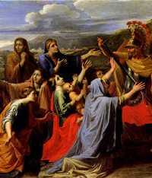
Σύμβολα της Romanitas
Ο Κοριολανός (Coriolanus) κατήγαγε σημαντική νίκη υπέρ της Ρώμης. Όταν όμως αντιτάχθηκε στη διανομή σίτου στους Πληβείους, ζητώντας την ανατροπή των κεκτημένων τους, παραπέμφθηκε σε δίκη από τους Δημάρχους και καταδικάσθηκε ερήμην. Κατέφυγε τότε στον ίδιο εχθρό που είχε προηγουμένως υποτάξει, πείθοντάς τον να ηγηθεί του εχθρικού στρατού κατά της Ρώμης. Η πόλη σώθηκε όμως όταν η μητέρα και η σύζυγος του Κοριολανού επισκέφτηκαν το στρατόπεδό του και τον ικέτευσαν να παύσει τον πόλεμο κατά της πατρίδας. Οι Ρωμαίοι έχτισαν ναό προς τιμήν του πατριωτισμού των δύο γυναικών.
Η ιστορία του Κοριολανού έχει εμπνεύσει την ομώνυμη τραγωδία του Σαίξπηρ.
Poussin, Coriolanus Supplicated by His Mother, 1650.

Slide 7
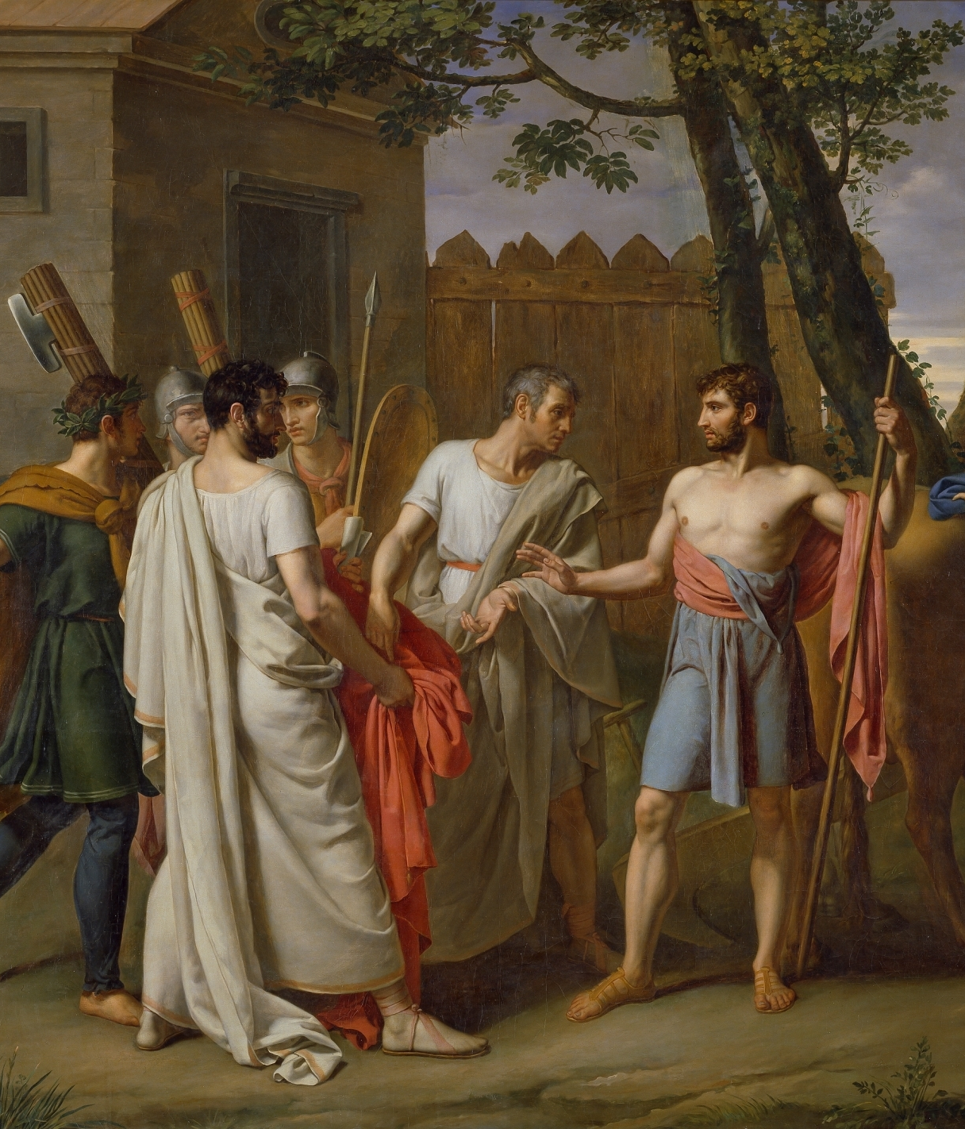
Κινκινάτος (Cincinnatus)
Ως Ύπατος είχε αντιταχθεί στους Πληβείους. Έχασε την περιουσία του όταν ο γιός του κατηγορήθηκε και καταδικάσθηκε σε θάνατο. Αποτραβήχτηκε στην ύπαιθρο, ζώντας ταπεινά, καλλιεργώντας το χωράφι του, έως ότου μία εχθρική εισβολή απείλησε τη Ρώμη. Οι Ρωμαίοι τον κάλεσαν τότε να αναλάβει το αξίωμα του Δικτάτορα, προκειμένου να σώσει τον περικυκλωμένο από τον εχθρό ρωμαϊκό στρατό. Από το αξίωμα αυτό παραιτήθηκε αφού υπέταξε αστραπιαία τον εχθρό, μόλις δύο εβδομάδες αργότερα, επιστρέφοντας στα κτήματά του. Οι Ρωμαίοι ανήγαγαν τον Κινκινάτο σε σύμβολο ηγεσίας, σεμνότητας και δημόσιας προσφοράς.
Η αμερικανική πόλη Cincinnati φέρει το όνομά του.

Slide 8
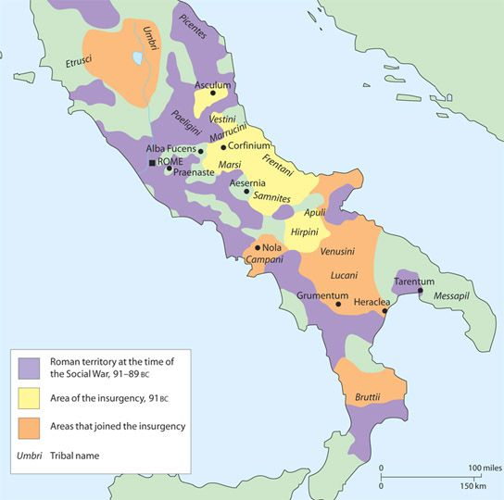
Δύο ιθαγένειες
Οι Ιταλοί σύμμαχοι της Ρώμης εξεγείρονται (91-88 π.Χ.) σε έναν αιματηρό εμφύλιο πόλεμο με τους Ρωμαίους, ο οποίος καταλήγει με την αναγνώριση της ιδιότητας του Ρωμαίου πολίτη σε όλες τις ιταλικές πόλεις που δεν είχαν εξεγερθεί.
Τριπλασιασμός των Ρωμαίων πολιτών : δημιουργεί πλείστα νομικά και διαχειριστικά προβλήματα (εν όψει του δικαιώματος ψήφου και άλλων δικαιωμάτων που αναγνωρίζονται στους νέους πολίτες, αλλά και της δυσκολίας απόδειξης της ιδιότητας του πολίτη σε ορισμένες περιπτώσεις).
Η απονομή της ρωμαϊκής πολιτείας έχει ως συνέπεια τη δημιουργία για πρώτη φορά ενός μεγάλου κράτους με εθνικά χαρακτηριστικά, στο οποίο όμως ήταν σύνηθες κάποιος να έχει δύο "ιθαγένειες", τη ρωμαϊκή και την πατρογονική.
Νέα αντίληψη περί της ιδιότητας του πολίτη: σημαντική για την επιβίωση της ρωμαϊκής αυτοκρατορίας και την ενσωμάτωση των τοπικών πληθυσμών.

Slide 9
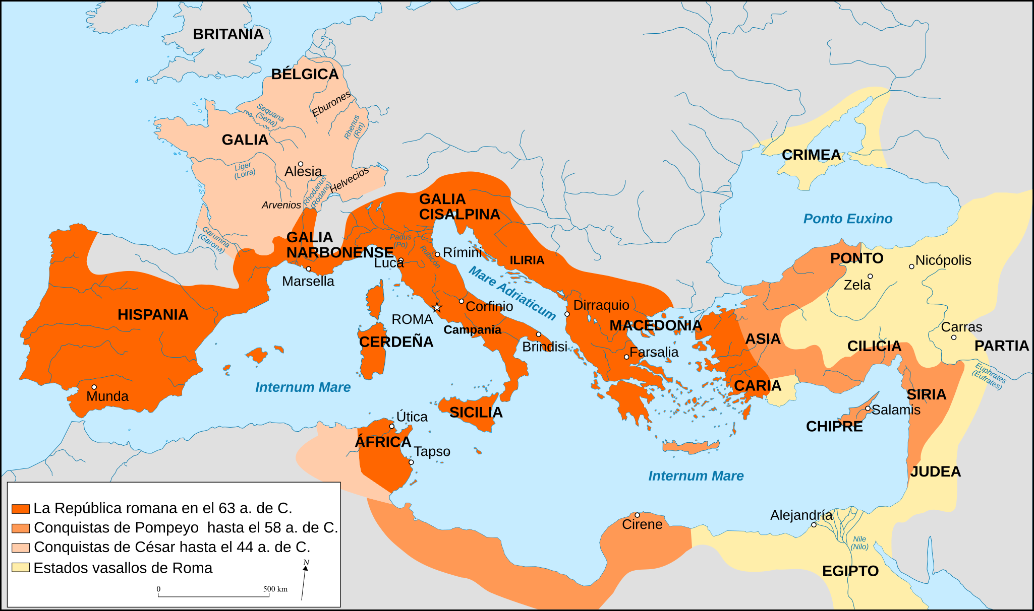
Δημόσιες επικράτειες
Ο δημόσιος χώρος στο κέντρο της Ρώμης διαρθρώνεται γύρω από ομόκεντρους κύκλους.
Προσδιορίζουν τα γεωγραφικά όρια ασκήσεως συγκεκριμένης δημόσιας εξουσίας, δικαιοδοσίας και πολιτικής σε καθέναν από αυτούς.
Εκτός Ρώμης, ο δημόσιος χώρος είναι συνάρτηση του νομικού status μίας περιοχής ή μίας πόλης, από το οποίο απορρέουν τα διαφορετικά δικαιώματα των κατοίκων της αυτοκρατορίας.
Ο όρος imperium, που καταρχάς προσδιορίζει την εκτελεστική εξουσία των ανώτατων Ρωμαίων αρχόντων, χρησιμοποιείται σποραδικά από τα τέλη της Res Publica για να προσδιορίσει την αυτοκρατορία ως σύνολο.

Slide 10
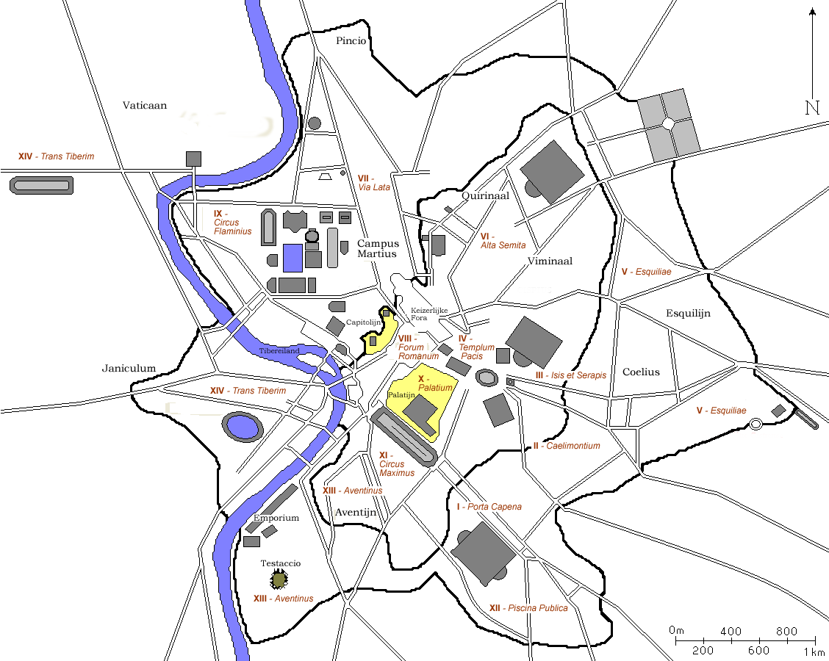
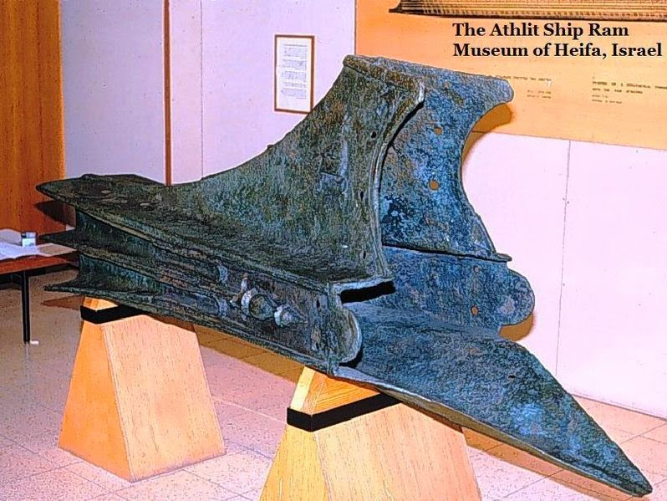
Εντός Ρώμης
Το Comitium, ένας μικρός πλακόστρωτος χώρος στην καρδιά της Ρώμης, αποτελούσε τον αρχαιότερο τόπο δημόσιας συνάθροισης των Ρωμαίων.
Από ειδική εξέδρα, το βήμα των ρητόρων (Rostra), οι άρχοντες και οι ρήτορες μπορούσαν να απευθυνθούν στο πλήθος. Επί της εξέδρας αυτής ασκούσαν δημόσια τα καθήκοντά τους οι Πραίτορες.
Η Rostra, το δημόσιο βήμα των ρητόρων, πήρε το όνομά της από την λατινική λέξη για τα έμβολα πλοίων που την κοσμούσαν, όντας λάφυρα πολέμου, τα οποία συμβόλιζαν την στρατιωτική θεμελίωση της πολιτικής εξουσίας και της ελευθερίας του λόγου στη Ρώμη.

Slide 11
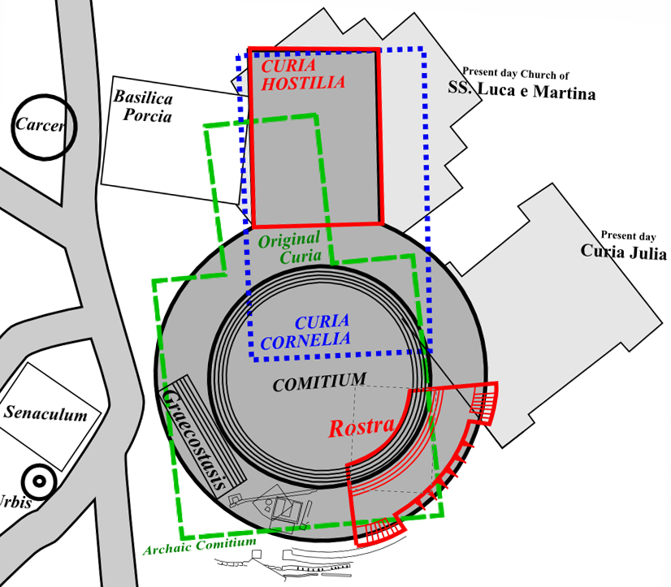
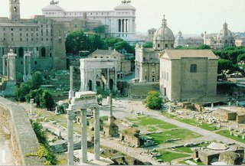
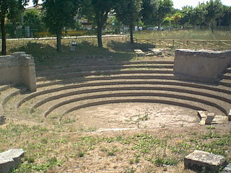

Slide 12
Forum
Το Forum της Ρώμης, η ευρύτερη δημόσια αγορά που περιέβαλλε το comitium, ήταν το σημαντικότερο κέντρο διοίκησης και δικαιοδοσίας του αρχαίου κόσμου. Εκεί βρίσκονταν πολλά δημόσια κτίρια (μεταξύ αυτών και η Σύγκλητος) και λάμβανε χώρα η απονομή της δικαιοσύνης.
Ο όρος forum κατέληξε στη σύγχρονη ορολογία να χαρακτηρίζει τον καθιερωμένο τόπο δημόσιας έκφρασης ή δικαιοδοσίας. Συναφής είναι και η έκφραση forum shopping στο πλαίσιο του Ιδιωτικού Διεθνούς Δικαίου.

Slide 13
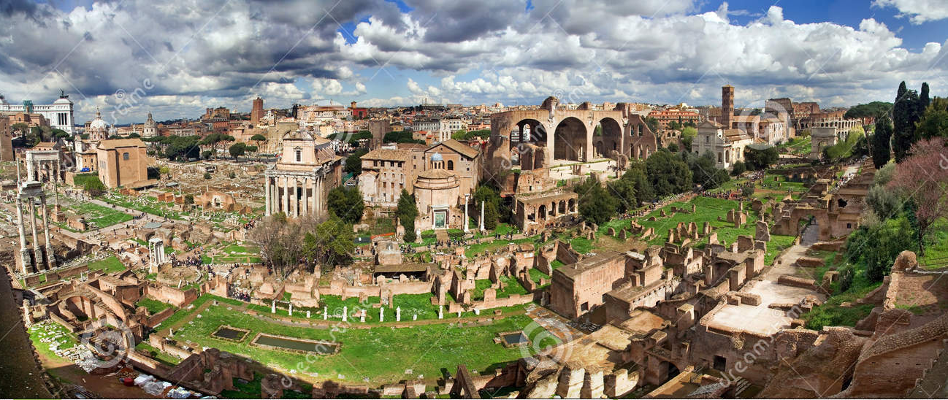
Forum Romanum

Slide 14
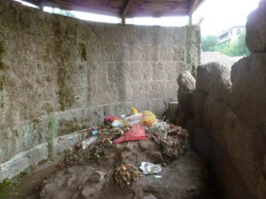
Pomerium
Το Pomerium αποτελούσε τον ευρύτερο ιερό περίβολο της Ρώμης (γύρω από το comitium και το forum), εντός του οποίου υφίστατο νομικά η πόλη.
Η οριοθέτησή του ανάγεται σε αρχαϊκά τελετουργικά χάραξης των ορίων της Ρώμης από τους Ετρούσκους βασιλείς, κατά μήκος των τότε τειχών της.
Το pomerium είχε πέραν από οικιστική, σημαντική νομική σημασία, καθώς προσδιόριζε τα όρια δημόσιας εξουσίας, χωρίζοντας ως σύνορο την αστική (imperium domi) από τη στρατιωτική εξουσία (imperium militiae) των Υπάτων.
Στο εσωτερικό του pomerium απαγορευόταν η επιβολή θανατικής ποινής, οι ταφές και η οπλοφορία (με την εξαίρεση της περίπτωσης τέλεσης θριάμβου που χορηγούσε η Σύγκλητος σε νικηφόρους στρατηγούς).
Πέραν του pomerium (το οποίο εκτείνεται σε μικρό μέρος του κέντρου της πόλης), οι εκτάσεις αποτελούσαν απλώς εδάφη (ager) ελεγχόμενα από την Ρώμη.
Mόνος που τάφηκε εντός του pomerium: Ιούλιος Καίσαρ

Slide 15
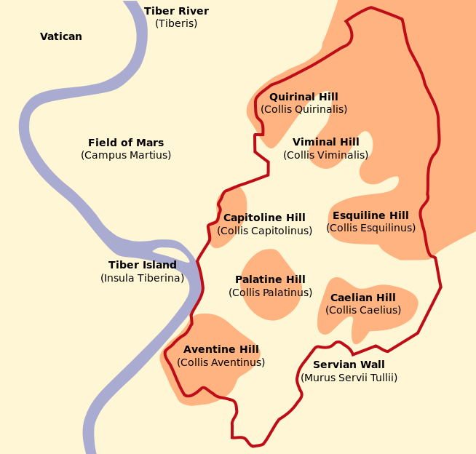
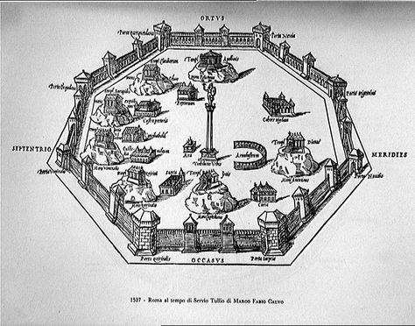
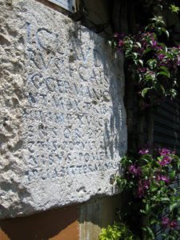
Pomerium

Slide 16
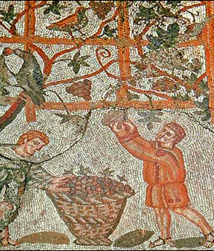
Εκτός Ρώμης
Ager Romanus ή publicus αποτελούσαν οι ευρύτερες δημόσιες κτήσεις που συνιστούσαν κτήμα του ρωμαϊκού λαού.
Οι περιοχές που κατακτά η Ρώμη εντάσσονται στον ager publicus.

Slide 17
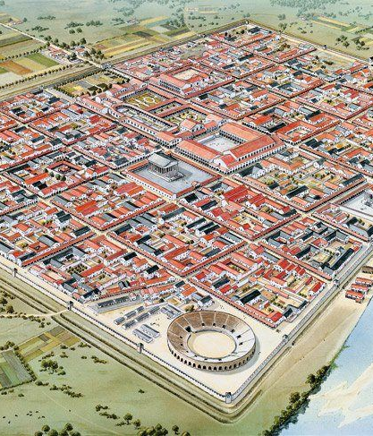
Aποικίες (Coloniae)
Οι αποικίες (Coloniae) αποτελούσαν πόλεις που ίδρυσε η Ρώμη σε διάφορες περιοχές της αυτοκρατορίας, ιδίως κατά τη διάρκεια των κατακτήσεων, προκειμένου να διασφαλίσει τις κτήσεις της και για να εγκατασταθούν σε αυτές βετεράνοι των λεγεώνων, που λάμβαναν κατά την αποστράτευσή τους δημόσιες γαίες προς καλλιέργεια.
Οι πολίτες τους έχουν δικαίωμα ψήφου στη Ρώμη, πρόσβαση στα ρωμαϊκά δικαστήρια και το έδαφός τους θεωρείται μέρος του ager romanus.

Slide 18
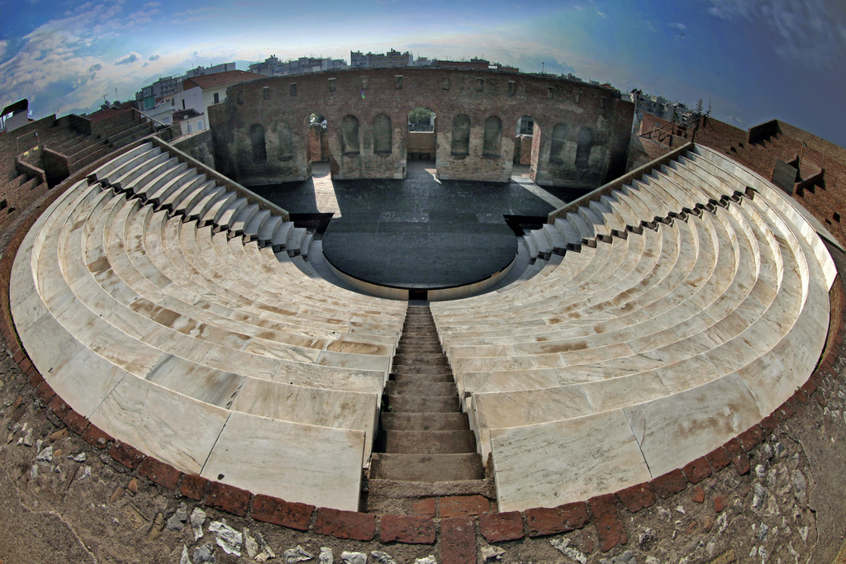
Coloniae romane
Εκατοντάδες ιδρύθηκαν από τους Ρωμαίους,
Σημαντικές πόλεις: η Arles στη Γαλλία, το Βελιγράδι στη Σερβία, η Κολωνία (κατά κυριολεξία ρωμαϊκή Colonia) στη Γερμανία, το Colchester και το York στην Αγγλία, η Valencia και η Mérida στην Ισπανία, η Πάτρα στην Ελλάδα (Colonia Augusta Achaica Patrensis, ιδρυθείσα μετά τη νίκη του Αυγούστου στη ναυμαχία του Ακτίου).

Slide 19
Τα municipia
= πόλεις, συνήθως με συγγενικούς δεσμούς με τους Ρωμαίους (π.χ. κάτοικοι λατινικών πόλεων), στις οποίες αρχικά αναγνωρίζονται όλες οι υποχρεώσεις, αλλά μερικά μόνον από τα δικαιώματα των Ρωμαίων πολιτών
Π.χ. municipia sine suffragio, χωρίς δικαίωμα ψήφου, αν και σε αυτά θα αναγνωρισθούν αργότερα πλήρη δικαιώματα.

Slide 20
Eπαρχίες (provinciae)
Επαρχίες (provinciae) = μεγάλες διοικητικές περιφέρειες της ρωμαϊκής αυτοκρατορίας, αντίστοιχες σε έκταση με σύγχρονα κράτη.
Σε αυτές εντάσσεται η συντριπτική πλειοψηφία των κατακτηθέντων από τους Ρωμαίους πόλεων και εκτάσεων της αυτοκρατορίας, που είχαν υποταγεί με τη δύναμη των όπλων.
Οι επαρχίες υπόκειντο σε φορολόγηση (civitates stipendariae) και σε αυτές οι Ρωμαίοι αποστέλλουν κάθε χρόνο Διοικητές (Ανθυπάτους) που επιλέγονται μεταξύ όσων είχαν διατελέσει στο αξίωμα του Υπάτου ή Πραίτορα.

Slide 21
Ελληνόφωνες επαρχίες
Μακεδονία
Αχαΐα (περιλαμβάνει μέρος της σημερινής Στερεάς Ελλάδας και την Πελοπόννησο)
Ήπειρος
Ασία
Βιθυνία και Πόντος
Γαλατία
Καππαδοκία
Λυκία και Παμφυλία
Κιλικία
Συρία
Αίγυπτος
Κρήτη και Κυρηναϊκή.

Slide 22
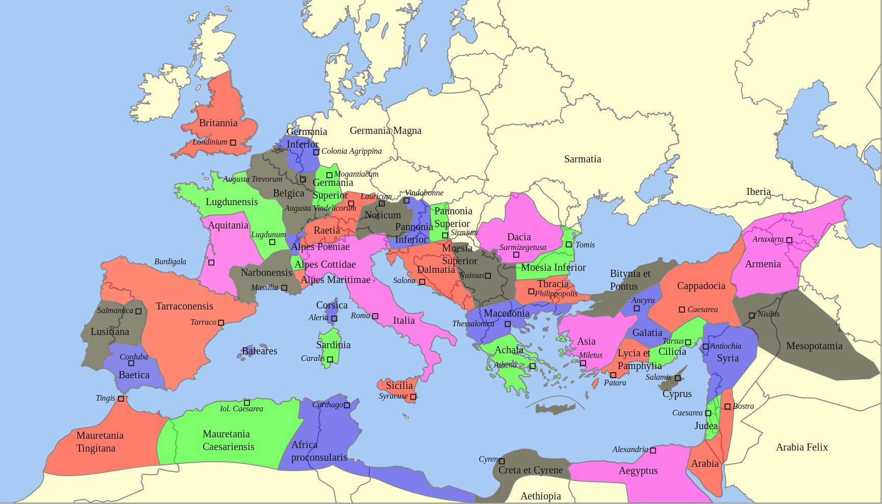

Slide 23
Civitates liberae - foederatae
= πόλεις που δεν είχαν αντισταθεί στην ρωμαϊκή προέλαση θεωρούμενες από τους Ρωμαίους οιονεί ανεξάρτητες, αν και γεωγραφικά μπορεί να περιβάλλονταν από τα εδάφη μίας ρωμαϊκής επαρχίας.
Οι ελεύθερες πόλεις συνάπτουν συνθήκες συμμαχίας με τη Ρώμη (civitates foederatae), όπου, σε αντιστάθμισμα για την αναγνώριση της maiestas (μεγαλείου) του ρωμαϊκού λαού, οι Ρωμαίοι αναγνωρίζουν στους κατοίκους τους φοροαπαλλαγές και προνόμια, μεταξύ άλλων δικαστικής φύσεως, όπως τη δυνατότητα επιλογής δικαιοδοσίας μεταξύ των τοπικών και ρωμαϊκών δικαστηρίων.
Σε ελληνικές επιγραφές έχουν διασωθεί τα κείμενα διμερών συνθηκών συμμαχίας που είχε συνάψει η Ρώμη με ελληνικές πόλεις, όπως η Μαρώνεια, η Αστυπάλαια, η Μήθυμνα (σημερινός Μόλυβος) και η Μυτιλήνη.

Slide 24
Πόλεις ρωμαϊκής αυτοκρατορίας
Όλες οι πόλεις που εντάχθηκαν με τον ένα ή τον άλλο τρόπο στη ρωμαϊκή αυτοκρατορία, ακόμα και οι υποταχθείσες, διατήρησαν επί μακρόν το εθνικό δίκαιό τους, τα όργανά τους (βουλή και εκκλησία του δήμου) και τους άρχοντές τους.
Ορισμένες πόλεις επέλεγαν να υπαχθούν σε σχέση πελατείας (clientela) υπό την προστασία ισχυρών Ρωμαίων (ακόμα και τους ίδιους που τις είχαν κατακτήσει), παρέχοντας στους πάτρωνές τους πολεμοφόδια κατά τις εκστρατείες και άλλες εξυπηρετήσεις, σε αντάλλαγμα για την προάσπιση των συμφερόντων τους στη Ρώμη.

Slide 25
Μορφή ρωμαϊκού πολιτεύματος
3 πυλώνες ρωμαϊκού πολιτεύματος:
η Σύγκλητος
οι άρχοντες
οι λαϊκές συνελεύσεις.

Slide 26

“Senatus Populus Que Romanus ”
(Σύγκλητος Και Ρωμαϊκός Λαός)
Το ακρωνύμιο S.P.Q.R. θα κοσμήσει επί μακρόν τις δημόσιες επιγραφές και τα εμβλήματα του ρωμαϊκού στρατού
Ακόμα και κατά την περίοδο της Ηγεμονίας, καθώς ο Αυτοκράτορας θεωρείται εκπρόσωπος του ρωμαϊκού λαού.
Σήμερα, αποτελεί το επίσημο σύμβολο του σύγχρονου Δήμου της Ρώμης.

Slide 27
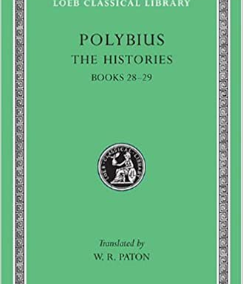
Πολύβιος (Ιστορίες)
Res Publica: στοιχεία
  βασιλείας (η εξουσία των αρχόντων),
  ολιγαρχίας (η Σύγκλητος)
  δημοκρατίας (οι λαϊκές συνελεύσεις).
Αποδίδει στον συνδυασμό αυτό την μακρά σταθερότητα του ρωμαϊκού πολιτεύματος.
Η λειτουργία των λαϊκών συνελεύσεων και το εκλογικό σύστημα κατά την ψήφιση νόμων και την ανάδειξη αρχόντων, είναι έτσι ρυθμισμένα, ώστε να επιτρέπουν στη Σύγκλητο και τις ανώτερες τάξεις της Ρώμης να ελέγχουν το τελικό αποτέλεσμα.

Slide 28
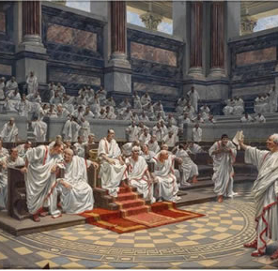
Η Σύγκλητος
Από τα σημαντικότερα και μακροβιότερα πολυμελή όργανα της αρχαιότητας. Από την ίδρυση της Ρώμης έως τα τέλη της αυτοκρατορίας (τον 7^{ο} μ.Χ. αιώνα για τη Δύση και έως το τέλος του Βυζαντίου στην Ανατολή).
Την περίοδο της Res publica είναι το κυρίαρχο σώμα της δημόσιας ζωής στη Ρώμη.
Αν και επισήμως ο ρόλος της είναι κυρίως συμβουλευτικός προς τα άλλα όργανα του κράτους, αποτελεί τον ουσιαστικό ρυθμιστή του πολιτεύματος
Μεγάλο κύρος (auctoritas) και σεβασμό στη ρωμαϊκή κοινωνία, χάρις τον αποτελεσματικό χειρισμό κρίσεων, όπως η πολιορκία της Ρώμης από τον Αννίβα.

Slide 29
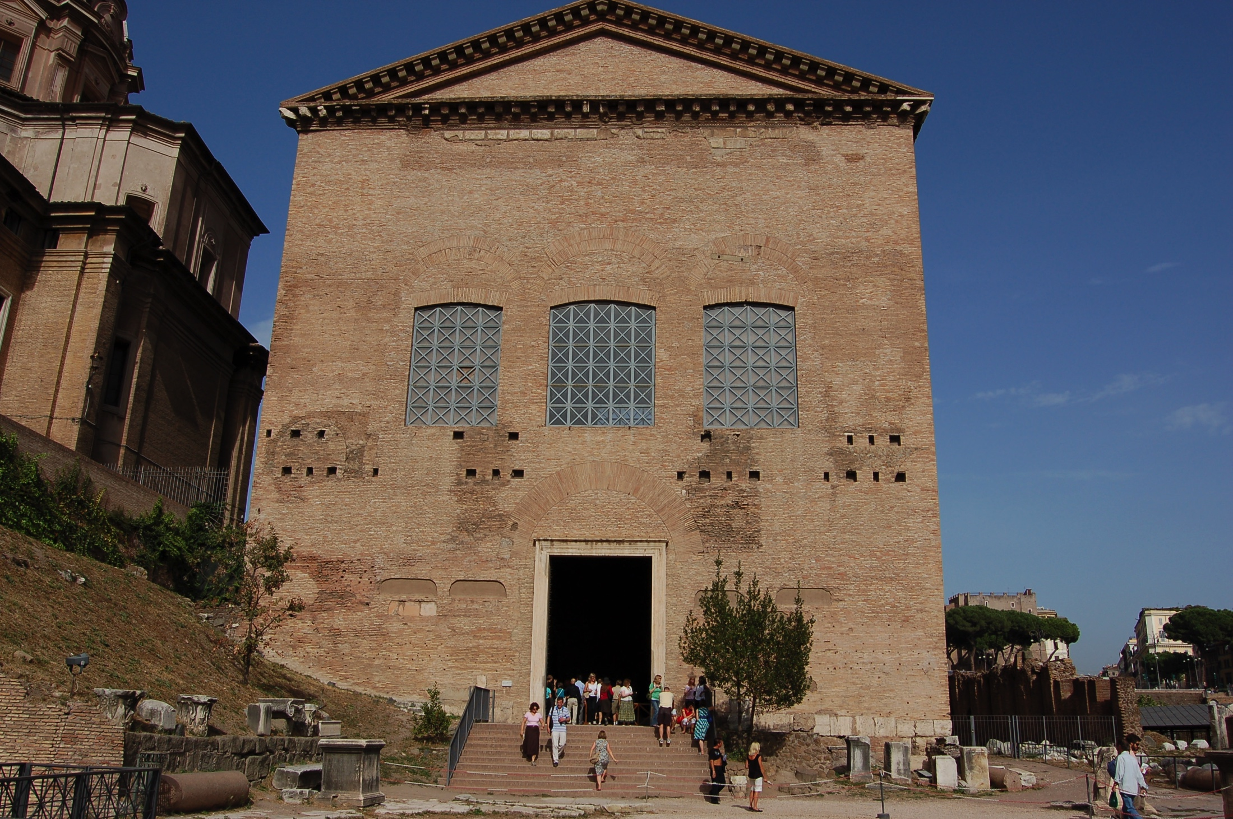
Curia Julia, Η ρωμαϊκή Σύγκλητος

Slide 30
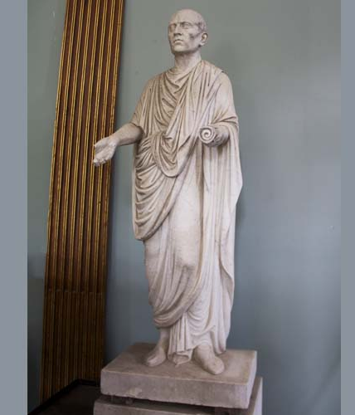
Συγκρότηση Συγκλήτου
Ανάγεται στο Ρωμύλο: όρισε τα 300 μέλη του συμβουλίου του από τους επικεφαλής των γενών, που έκτοτε ονομάζονται Patres (πατέρες του έθνους).
Οι Συγκλητικοί αποτελούν μία κλειστή ομάδα που συγκεντρώνει τα αριστοκρατικότερα και ευπορότερα μέλη της ρωμαϊκής κοινωνίας.
Δεν εκλέγονται από το λαό, καθώς το σώμα συγκροτείται από τέως και εν ενεργεία άρχοντες.
Αρχικά είναι ισόβιοι, μπορούν μόνο να αποβληθούν με απόφαση των Τιμητών σε περίπτωση σοβαρού ηθικού παραπτώματος ή καταδίκης τους μετά από δίκη.
Η ισοβιότητα συνεπάγεται τη δημιουργία μίας "πολιτικής τάξης" Συγκλητικών (ordo senatorius) και συμβάλλει στη συνοχή της εσωτερικής και εξωτερικής πολιτικής της Ρώμης.
Όταν κενώνεται μία θέση, λόγω θανάτου ή ηθικού παραπτώματος, ο νέος Συγκλητικός επιλέγεται από τους Τιμητές μεταξύ όσων έχουν διατελέσει Ύπατοι, Πραίτορες ή Aγορανόμοι =
Πρόσωπα με σημαντική διοικητική, πολιτική, νομική και στρατιωτική εμπειρία.

Slide 31
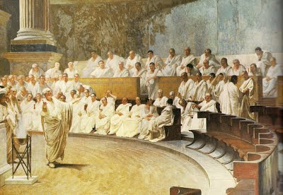
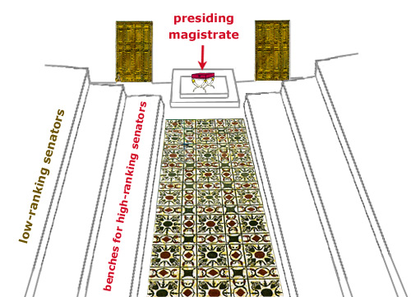
Princeps Senatus
Μετά την κατάλυση της βασιλείας οι Ύπατοι εγγράφουν στη Σύγκλητο και Ιππείς (conscripti-εγγεγραμμένοι).
Οι Πληβείοι γίνονται δεκτοί μετά τους Λικίνιους-Σέξτιους Νόμους (367 π.Χ.).
Δεν αμείβονται για τις υπηρεσίες τους, διά νόμου τους απαγορεύεται να ασχολούνται με οιαδήποτε κερδοσκοπική δραστηριότητα.
Το σώμα συγκεντρώνει τους μεγαλύτερους γαιοκτήμονες της Ρώμης.
Επικεφαλής της Συγκλήτου τίθεται κάθε πέντε χρόνια ο Princeps Senatus ("πρώτος" Συγκλήτου), πρόσωπο μεγάλου κύρους που επιλέγεται από τους Τιμητές για την αψεγάδιαστη πορεία του στο δημόσιο και ιδιωτικό βίο.
Τον περιζήτητο τίτλο του Princeps θα υιοθετήσουν αργότερα οι αυτοκράτορες, ως ένα από τα διακριτικά της εξουσίας τους.

Slide 32
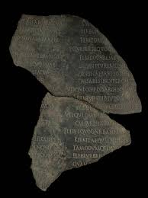
Αποφάσεις Συγκλήτου
Αν και η Σύγκλητος δεν έχει επισήμως νομοθετική εξουσία, στην πράξη ελέγχει την πολιτική ζωή της Ρώμης και κάθε άλλη εξουσία, εκτελεστική και νομοθετική.
Πριν από κάθε σημαντική απόφαση, οι άρχοντες, που είχαν ενιαύσια θητεία και έφεραν ευθύνη για τις πράξεις τους, συνήθιζαν να συμβουλεύονται τη Σύγκλητο.
Υπέβαλλαν σε αυτήν προς έγκριση τα σχέδια νόμων και λοιπών αποφάσεων, πριν τα θέσουν προς ψήφιση ενώπιον των λαϊκών συνελεύσεων (patrum auctoritas).

Slide 33
Συμβουλευτικό χαρακτήρα
Οι αποφάσεις της ιδίας της Συγκλήτου, που αποκαλούνται "δόγματα" (senatus consulta), έχουν -– όπως και το όνομά τους δηλοί – συμβουλευτικό τύποις χαρακτήρα προς τους λοιπούς άρχοντες και τις λαϊκές συνελεύσεις, χωρίς θεωρητικά να είναι νομικά δεσμευτικές.
Λόγω όμως του υψηλού κύρους του σώματος, τα συγκλητικά δόγματα γίνονται de facto σεβαστά, ωσάν να ήταν νόμοι.
Σε αυτό βοηθά και το γεγονός ότι οι Συγκλητικοί είναι κατ' ουσίαν ισόβιοι, ενώ η θητεία των αρχόντων ήταν ενιαύσια, μετά το τέλος της οποίας προαλείφονται για μέλη της.

Slide 34
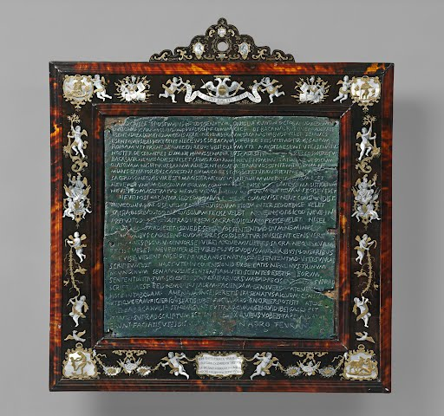
Συγκλητικά Δόγματα = Senatus Consulta
Senatus Consultum de Bacchanalibus, Βιέννη

Slide 35
Κεντρικό όργανο εξουσίας της Ρώμης
Η Σύγκλητος χάρασσε, σε συνεργασία με τους Υπάτους, την πολιτική του ρωμαϊκού κράτους.
Xρησιμοποιώντας τους λοιπούς άρχοντες ως εκτελεστικά όργανα των αποφάσεών τους.
Ένας εκ των Υπάτων συγκαλεί το σώμα σε συνεδρίαση μία φορά το μήνα, όπου προεδρεύει και θέτει τα θέματα προς συζήτηση.
Οι Συγκλητικοί λαμβάνουν το λόγο με αυστηρή σειρά "πρωτοκόλλου", ανάλογα με τα αξιώματα στα οποία είχαν διατελέσει.

Slide 36
Αρμοδιότητες Συγκλήτου
Εποπτεία της δημόσιας λατρείας
Εθιμικά προληπτικό έλεγχο στα σχέδια νόμων (auctoritas patrum).
Αποκλειστικά αρμόδια για τα δημοσιονομικά ζητήματα, ύψος των φόρων, δημόσια έργα και το όριο δημοσίων δαπανών κάθε άρχοντα.
Καθόριζε, στην αρχή κάθε έτους, την κατανομή στρατιωτικής δύναμης μεταξύ των Υπάτων και το πεδίο των πολεμικών επιχειρήσεων.
Αποκλειστική εποπτεία των επαρχιών της ρωμαϊκής αυτοκρατορίας, διορίζοντας τους Διοικητές και σε ορισμένες περιπτώσεις θεσπίζοντας ειδικό νομικό πλαίσιο για τη διοίκησή τους (lex provinciae).

Slide 37
Εξωτερική πολιτική και διπλωματία
Ενώπιόν της παρουσιάζοντο τα αιτήματα των πρέσβεων που έρχονται στη Ρώμη για να διαπραγματευθούν συνθήκες ή να αιτηθούν προνόμια. Ασκούσε επίσης διεθνή διαιτητικά καθήκοντα μεταξύ ξένων πόλεων (αρκετές ελληνικές προσφεύγουν σε αυτά).
Καθώς οι περισσότερες πρεσβείες προς τη ρωμαϊκή Σύγκλητο προέρχονται από ελληνικές πόλεις, η εξέδρα στο Comitium δίπλα στο κτίριο της Συγκλήτου (Curia), όπου στέκονται οι πρέσβεις εν αναμονή των αποφάσεών της (το αντίστοιχο των θεωρείων της σύγχρονης Βουλής), ονομαζόταν Graecostasis.

Slide 38
Senatus Consultum Ultimum
Προς αποτροπή σοβαρού κινδύνου για το κράτος (συνήθως πολεμικής φύσεως)
η Σύγκλητος μπορούσε να λάβει έκτακτα μέτρα:
είτε να αναστείλει την εξουσία των Υπάτων, αναθέτοντας την εξουσία σε έναν Δικτάτορα (Dictator) για εξάμηνη θητεία,
είτε να εκδώσει το Senatus Consultum Ultimum ("έσχατο συγκλητικό δόγμα"), με το οποίο ανέθετε υπερεξουσίες στους Υπάτους για την λήψη κάθε αναγκαίου μέτρου προς αποτροπή του εκτάκτου κινδύνου για το κράτος.
(το αντίστοιχο του συγχρόνου νόμου για την κατάσταση πολιορκίας, άρ. 48 Συντάγματος).

Slide 39
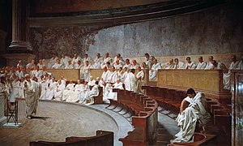
Περιπτωσιολογία – Senatus Consultum Ultimum
Έσχατα συγκλητικά δόγματα θα εκδοθούν όμως και κατά της δράσης πολιτικών, τους οποίους οι Συγκλητικοί θεωρούν απειλή για τα συμφέροντά τους:
Γάιου Γράκχου, του Κατιλίνα και όταν ο Καίσαρας διέσχισε τον ποταμό Ρουβίκωνα, ετοιμαζόμενος να στρέψει τις λεγεώνες του κατά της Ρώμης.
Υπό το πρόσχημα της προστασίας του πολιτεύματος, ενίοτε διευκολύνεται η διάπραξη εγκλημάτων
Oπως η εκτέλεση, κατ' εντολή του Κικέρωνα, χωρίς δίκη, των υπόπτων για συμμετοχή στη συνωμοσία του Κατιλίνα.

Slide 40
Άρχοντες (magistrati populi romani)
Η κατάλυση της ετρουσκικής βασιλείας σηματοδοτήθηκε από την αντικατάσταση του βασιλέως από δύο Υπάτους, που μοιράζονται μεταξύ τους το imperium (εκτελεστική εξουσία) των αρχαίων βασιλέων.
Η εξουσία των Υπάτων προοδευτικά επιμερίζεται σε περισσότερους άρχοντες με διαφορετικές αρμοδιότητες, που αναπτύσσονται σε μία πυραμίδα αξιωμάτων, ιεραρχικά διαρθρωμένων σε βαθμίδες.

Slide 41
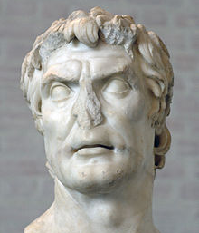
Η δημόσια καριέρα (Cursus honorum)
Σύμφωνα και με το πνεύμα ιεραρχίας
διαμορφώθηκε εθιμικά μία ιδανική πολιτική σταδιοδρομία για τους γόνους των αριστοκρατικών οικογενειών, το cursus honorum (πορεία αξιωμάτων).
Ο Σύλλας ως Δικτάτωρ κατέστησε την σειρά των αξιωμάτων υποχρεωτική, ορίζοντας ελάχιστη ηλικία για την ανάληψη κάθε αξιώματος και απογορεύοντας την άσκηση του ιδίου αξιώματος πάνω από δύο φορές σε μία δεκαετία.

Slide 42
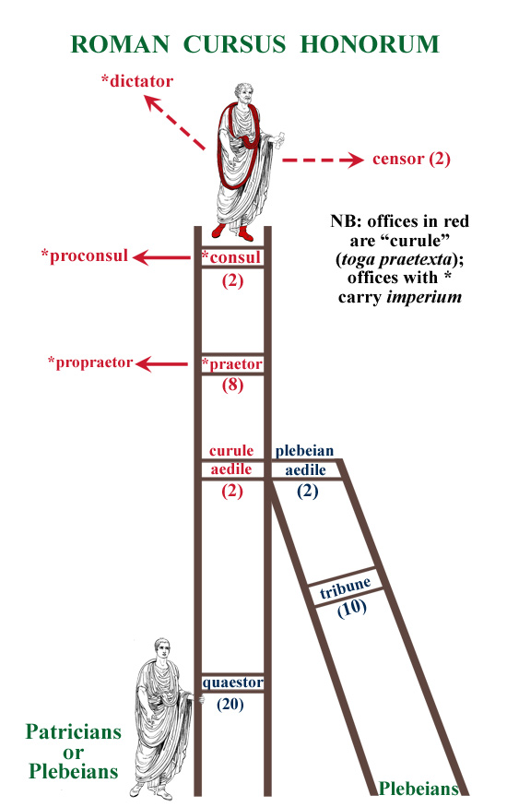

Slide 43
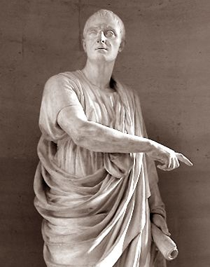
Προϋποθέσεις δημόσιας καριέρας
Οι άρχοντες κάθε βαθμίδας του cursus honorum αναδεικνύονται με εκλογές (που λαμβάνουν χώρα μία φορά το χρόνο), εφόσον πληρούν ορισμένες νόμιμες προϋποθέσεις (ηλικίας, κοινωνικής τάξης, σειράς αξιωμάτων στο cursus honorum).
Για να θέσει κάποιος υποψηφιότητα έπρεπε να κατέχει ένα ελάχιστο όριο περιουσίας και να έχει ολοκληρώσει τη στρατιωτική του θητεία.
Για να αναρριχηθεί στην κορυφή των αρχών, στο αξίωμα του Υπάτου, έπρεπε να ακολουθήσει πολιτική καριέρα με συγκεκριμένα βήματα
εκλεγόμενος διαδοχικά σε διάφορα αξιώματα με τη νόμιμη σειρά, από τα κατώτερα προς τα ανώτερα, αφού μεσολαβούσε ορισμένο χρονικό διάστημα (τουλάχιστον δύο ετών) μεταξύ της θητείας του στις επιμέρους βαθμίδες.
Κατά σειρά αξιωμάτων του cursus honorum, κάποιος μπορούσε να εκλεγεί Δήμαρχος στην ηλικία των 27 ετών, Ταμίας στα 30, Αγορανόμος στα 36, Πραίτορας στα 40, Ύπατος στα 42 και Τιμητής μετά τα 44 έτη.

Slide 44
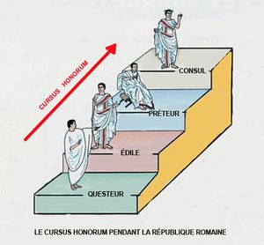
Πλεονεκτήματα
οι νεοεισερχόμενοι στα δημόσια πράγματα αποκτούσαν διοικητική εμπειρία και τεχνογνωσία σε έναν τομέα διαχείρισης των δημοσίων υποθέσεων,
πριν εξελιχθούν στην επόμενη βαθμίδα και αναλάβουν μεγαλύτερες ευθύνες
καλύπτοντας σταδιακά κάθε τομέα της δημόσιας διοίκησης.

Slide 45
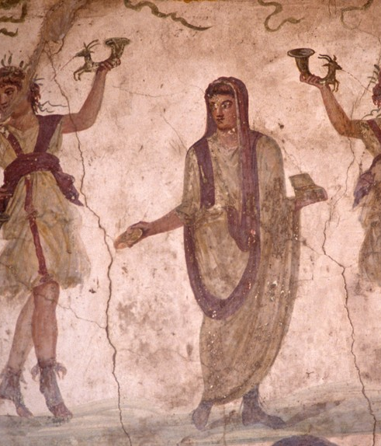
Μειονεκτήματα
Ο μικρός συνολικά αριθμός των αξιωματούχων (τριάντα) και ο περιορισμός στη θέση υποψηφιοτήτων, αφού μόνον όσοι είχαν διατελέσει στην προηγούμενη βαθμίδα μπορούσαν να θέσουν υποψηφιότητα για την επόμενη, περιόριζε τον κύκλο των προσώπων που είχαν πρόσβαση στην εκτελεστική εξουσία
Ενέτεινε τον ανταγωνισμό μεταξύ των μελών της αριστοκρατίας για την κατάληψη των αξιωμάτων.
Αν και όλα τα αξιώματα καθίστανται προοδευτικά προσιτά στους Πληβείους, καθώς οι άρχοντες είναι άμισθοι, στην πράξη μόνον οι εύποροι μπορούν να θέσουν υποψηφιότητα.

Slide 46
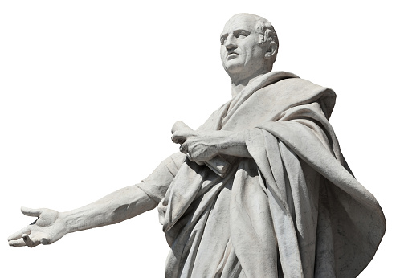
Αρχές άσκησης δημόσιας εξουσίας
Οι άρχοντες όφειλαν να ασκούν την δημόσια εξουσία σύμφωνα με ορισμένες άγραφες αλλά απαράγραπτες (σήμερα θα λέγαμε "συνταγματικές") αρχές του ρωμαϊκού πολιτεύματος.
Συνιστούν ασφαλιστικές δικλείδες κατά του ενδεχομένου κατάχρησης εξουσίας και μονοπωλίου της από ένα ή από λίγα πρόσωπα.
Ενιαύσιο αρχών (πλην αυτών του Δικτάτορα και των Τιμητών).
Συλλογικότητα (collegium) αρχόντων με εξαίρεση του έκτακτου αξιώματος του Δικτάτορα) και ασκούσαν την εξουσία από κοινού. Πριν λάβουν αποφάσεις, όφειλαν να συμβουλεύονται και ζητούν τη γνώμη των λοιπών συν-αρχόντων.
Αρνησικυρία (Veto). Αν και κάθε άρχοντας διέθετε, αυτοτελώς, πλήρη δημόσια εξουσία, η δυνατότητα ανεξέλεγκτης άσκησής της περιοριζόταν από το δικαίωμα αρνησικυρίας (veto) που διαθέτουν οι άρχοντες της ιδίας ή της ανώτερης βαθμίδας, οι οποίοι μπορούσαν να εναντιωθούν σε κάθε πράξη ή απόφαση άλλου άρχοντα με την οποία δεν συμφωνούσαν, είτε απαγορεύοντας εκ προοιμίου την απόφαση (prohibitio), είτε ακυρώνοντάς την εκ των υστέρων (intercessio).

Slide 47
Οριοθέτηση εξουσίας
Η δράση των αρχόντων έπρεπε να κινείται αυστηρά εντός των ορίων του νόμου και της ειδικότερης εξουσίας που τους είχε ανατεθεί (imperium ή potestas)
Δεν μπορούσε να υπερβεί συγκεκριμένα όρια, τόσο γεωγραφικά (π.χ. για το διοικητή της επαρχίας, τα σύνορα της επαρχίας που του είχε ανατεθεί), όσο και χρονικά (το πέρας της θητείας).
Για κάθε παρέκβαση ή επέκταση της συνήθους εξουσίας ενός άρχοντα ή αν αυτό ήταν αναγκαίο για να φέρει εις πέρας κάποια ειδική αποστολή, έπρεπε να του χορηγηθεί ειδική άδεια από τη Σύγκλητο
π.χ. στον Πομπήιο δόθηκαν υπερεξουσίες να φέρει εις πέρας ειδική στρατιωτική αποστολή για την εκκαθάριση της Μεσογείου από τους πειρατές.
Αν ο άρχοντας αναγκαζόταν να υπερβεί τα χρονικά, τοπικά ή καθ' ύλην όρια των εξουσιών του λόγω ειδικών συνθηκών (π.χ. στο πλαίσιο εκστρατείας), οι πράξεις του έπρεπε να επικυρωθούν στη συνέχεια νομοθετικά από τη Σύγκλητο, άλλως οι αποφάσεις του έπασχαν ακυρότητας.

Slide 48
Τεκμήριο νομιμότητας
Καθώς οι άρχοντες εκλέγονταν από τη λαϊκή συνέλευση, θεωρείτο ότι ενεργούν δυνάμει της συναφούς νομοθετικής εξουσιοδότησης και οι πράξεις και αποφάσεις τους έχαιραν κατ' αρχάς του τεκμηρίου νομιμότητας.
Στον Πανδέκτη σχολιάζεται η περίπτωση ενός φυγάδα δούλου, του Barbarius Philippus, που φέρεται να πέτυχε να εκλεγεί Πραίτορας στη Ρώμη, δίνοντας αφορμή για την καθιέρωση της αρχής σύμφωνα με την οποία οι πράξεις ενός de facto οργάνου είναι έγκυρες, καθώς το αντίθετο θα ήταν αντίθετο προς το δημόσιο συμφέρον και για την προστασία όσων τον εμπιστεύθηκαν. Παρόμοια αρχή έχει υιοθετηθεί και σήμερα από την ελληνική νομολογία και τη νομική θεωρία.

Slide 49
Έλεγχος. Οι άρχοντες μετά το πέρας της θητείας τους υπόκειντο σε έλεγχο για ορθή διαχείριση των δημοσίων υποθέσεων και υπείχαν σχετική ποινική ευθύνη.
Άμισθο. Η άσκηση δημόσιας εξουσίας θεωρείται τιμητική (honos) και είναι πάντοτε άμισθη, γεγονός που συνεπάγεται όμως ότι τα αξιώματα μονοπωλούν τα μέλη της ελίτ.

Slide 50
Μορφές και όρια εξουσίας
Το είδος της δημόσιας εξουσίας που αναλογούσε σε κάθε άρχοντα είχε ειδική ονομασία:
potestas (που διαθέτουν όλοι οι άρχοντες) ή
imperium (που διαθέτουν μόνον οι Ύπατοι και οι Πραίτορες).
Οι εξουσίες ήταν αυστηρά οριοθετημένες κατά περιεχόμενο.

Slide 51
Imperium
Tο imperium, ως θεσμός ανάγεται στην ετρουσκική βασιλεία
αποτελούσε την υπέρτατη μορφή εκτελεστικής εξουσίας, που κατείχαν όσοι άρχοντες μπορούσαν να ηγηθούν του στρατού.
Συνίσταται στη δυνατότητα άσκησης θεμιτού κρατικού καταναγκασμού σε βάρος των πολιτών, για σκοπούς δημοσίου συμφέροντος.
Imperium διέθεταν μόνον οι ανώτεροι άρχοντες: οι Πραίτορες, οι Ύπατοι και το έκτακτο αξίωμα του Δικτάτορα.
Το imperium απονέμεται στους άρχοντες με ειδικό νόμο από τη λαϊκή συνέλευση (lex curiata de imperio).
Περιλαμβάνει το δικαίωμα:
  να ηγούνται του στρατού,
  να συγκαλούν τη Σύγκλητο (ius agendi cum senatu)
  τις συνελεύσεις του λαού (ius agendi cum populo)
  να προεδρεύουν στα σώματα αυτά.

Slide 52
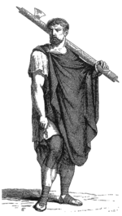
coercitio maior
Χαρακτηριστικό της σημασίας του imperium είναι ότι περιλαμβάνει την μείζονα εξουσία καταναγκασμού (coercitio maior)
δηλαδή το δικαίωμα επιβολής κυρώσεων σε πολίτες σε περίπτωση μη συμμόρφωσης ή απειθαρχίας προς τις εντολές του άρχοντα, περιλαμβανομένης και αυτής ακόμα της θανατικής ποινής (χωρίς προηγούμενη δίκη του πολίτη από δικαστήριο)
κατά της οποίας χωρούσε μόνον προσφυγή του μελλοθανάτου στην κρίση της λαϊκής συνέλευσης (provocatio ad populum).

Slide 53
Jurisdictio (δικαιοδοσία)
Ειδικότερη έκφανση του imperium είναι η εξουσία και διαδικασία του ius dicere (λέγειν το δίκαιο), που είχαν οι Πραίτορες και οι Διοικητές Επαρχιών.
Περιελάμβανε τη δυνατότητα χορήγησης ή άρνησης αγωγής, διάπλασης του δικαίου, διορισμού των δικαστών, προεδρίας των πολυμελών δικαστηρίων και επικύρωσης δικαιοπραξιών που τελούνται ενώπιόν τους, όπως οι υιοθεσίες.
Ο όρος jurisdictio κατέστη εν τέλει συνώνυμος με τον τόπο, εντός της περιφέρειας του οποίου ο άρχοντας ασκούσε τα καθήκοντά του.
Για τους Διοικητές Επαρχίας κάλυπτε όχι μόνον τα δικαστικά, αλλά και τα πάσης φύσεως διοικητικά καθήκοντά τους. Μετά την επικράτηση της δικονομικής διαδικασίας extraordinem, ο όρος κατέστη συνώνυμος με την δικαιοδοσία κάθε δικαστή (iudex).

Slide 54
Potestas
Κάθε άρχοντας στη Ρώμη είναι κάτοχος εξουσίας που ονομάζεται potestas.
Απόρροιά της αποτελεί το νόμιμο δικαίωμα να εκδίδουν πράξεις με νομικά δεσμευτικό περιεχόμενο (ius edicendi), τα ήδικτα (edicta), και να λαμβάνουν κάθε προσήκον μέτρο για την εκτέλεση των αποφάσεών τους (coercitio minor).
Ο αρχηγός κάθε ρωμαϊκής οικογένειας, ο pater familias, ως οιονεί άρχοντας του οίκου του, ασκούσε επίσης μία μορφή εξουσίας επί των μελών της οικογενείας του, που αποκαλείται patria potestas.

Slide 55
Διακριτικά της δημόσιας εξουσίας
Γνώρισμα τους κύρους των αρχόντων στη Ρώμη
πολλά από τα οποία ανάγονται στην εποχή της ετρουσκικής βασιλείας.
Οι Ύπατοι και Πραίτορες συνοδεύονται από ειδικούς φρουρούς, τους ραβδούχους (lictores), που προπορεύονται τελετουργικά κατά την είσοδό τους στο δημόσιο χώρο (δώδεκα για τους Υπάτους, δύο για τους Πραίτορες).
Οι ραβδούχοι ενεργούν ως εκτελεστικά όργανα της εξουσίας καταναγκασμού (coercitio) που διαθέτουν οι εν λόγω άρχοντες.
Κρατούν ανά χείρας το σύμβολο του imperium, τις fasces, δέσμες από ξύλινες ράβδους τυλιγμένες γύρω από έναν πέλεκυ.
Η δέσμη από ράβδους συμβόλιζε την ενότητα των πολιτών, καθώς κάθε μία μόνη της μπορεί να σπάσει, αλλά όλες μαζί είναι άθραυστες.
Ο πέλεκυς συμβόλιζε την εξουσία επιβολής της θανατικής ποινής.
Όταν βρίσκονται εντός του ιερού περιβόλου (pomerium) της Ρώμης, όπου απαγορεύεται η είσοδος όπλων, ο πέλεκυς αφαιρείτο από τις fasces των Υπάτων.
Ο Μουσολίνι υιοθέτησε τις ρωμαϊκές fasces ως σύμβολο της εξουσίας του. Από αυτές έλαβε το όνομά του ο φασισμός.

Slide 56
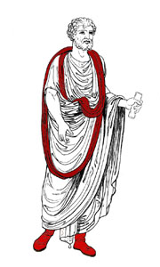
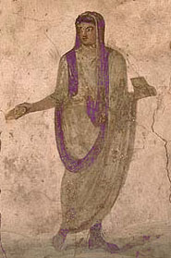
Toga pretexta
Κατά την άσκηση των καθηκόντων τους, οι άρχοντες φορούν ειδικό ένδυμα (toga praetexta, λευκή τόγα με φαρδιά κόκκινη ταινία) που τους επιτρέπει να ξεχωρίζουν από το πλήθος.
Οι υποψήφιοι για τα αξιώματα κατά την προεκλογική εκστρατεία τους έπρεπε να φορούν κατάλευκη τόγα, συμβολική της αγνότητας των προθέσεών τους (toga candida, από τον οποίο προέρχεται ο σύγχρονος αγγλικός όρος candidate).

Slide 57
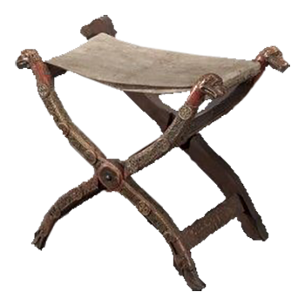
sella curulis
Κατά την άσκηση των καθηκόντων τους, οι Ύπατοι, οι Πραίτορες και οι Αγορανόμοι, κάθονται σε ειδικό κάθισμα, την sella curulis, ένα σκαμνί χωρίς πλάτη, που συμβολίζει ότι οι άρχοντες και οι δικαιοδοτούντες πρέπει να ενεργούν με ταχύτητα και αποτελεσματικότητα, χωρίς να “βολεύονται” στην εξουσία.
Το κάθισμα αυτό γίνεται συνώνυμο της ανώτερης μορφής αξιωμάτων (curule).

Slide 58
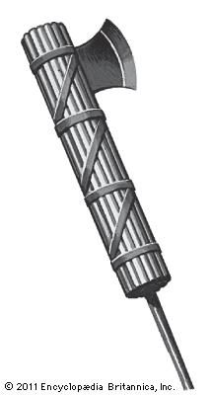
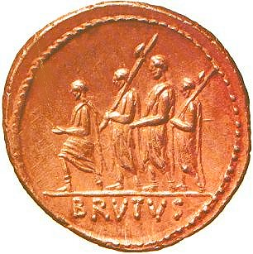
Fasces – σύμβολο imperium

Slide 59


